Slide 1
Estratégia sob Incerteza
Pedro Nascimento de Lima
Programa de Pós Graduação em Engenharia de Produção e Sistemas - UNISINOS

Slide 2
Incerteza e a sua Estratégia
Qual é a Sua Estratégia?
Ou, qual tem sido a sua estratégia?
Ela tem dado certo até agora?
Do ela depende para dar certo no futuro?
O que você não pode controlar?

Slide 3
Características de Decisões Estratégicas
Característica | Definição
Amplitude das Implicações | A decisão em questão possui implicações de larga amplitude e escopo.
Complexidade | O contexto da tomada de decisão é caracterizado por complexidade e alta interconectividade, demandando um tratamento integrado.
Durabilidade | Os efeitos da decisão têm impacto perene.
Irreversibilidade | Os efeitos da decisão são possivelmente irreversíveis, com baixa oportunidade para aprendizagem por tentativa e erro.
Incerteza | Há incerteza relacionada à decisão, crescente com o tempo.
Delay | Há um delay entre a decisão e seus impactos.
Não-Consenso | Não há consenso sobre a motivação e a direção da decisão
Ambiente de Mudança | Desafiam o Status Quo, e criam um ambiente politizado onde a mudança é contestada.
Dyson, R. G., Bryant, J., Morecroft, J., & O’Brien, F. (2007). The strategic development process. In Supporting strategy: Frameworks, methods and models (pp. 3–24).

Slide 4
Predizer e Agir Ou framework da máxima utilidade esperada
Obtenha o máximo de informações possível (reduza a incerteza);
Avalie as opções disponíveis;
Escolha aquela que tem o “Maior Valor Esperado”;
Faça uma Análise de Sensibilidade para descobrir como a incerteza afeta a decisão...

Slide 5
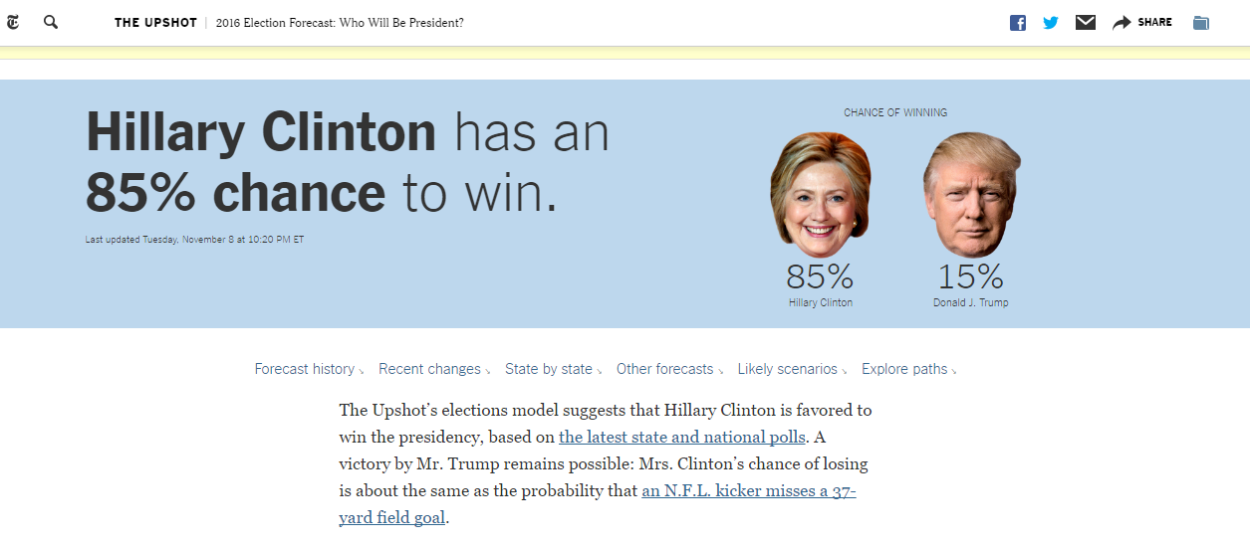
Previsões Falham...
https://www.nytimes.com/interactive/2016/upshot/presidential-polls-forecast.html?_r=0

Slide 6
Mas o que é Incerteza?
Incerteza pode ser definida como conhecimento limitado sobre eventos futuros, passados ou atuais. (WALKER; LEMPERT; KWAKKEL, 2013)
Risco denota a parte calculável e controlável de tudo que é desconhecido. A parcela do que não é conhecido e que não é controlável é a incerteza (KNIGHT, 1921).

Slide 7
Abordagem de Cenários
“A forma de resolver este problema não é procurar por previsões melhores, melhorando técnicas ou contratando mais analistas de previsão. Muitas forças atuam contra a possibilidade de alcançar a previsão correta. O futuro não é mais estável; ele se tornou um alvo móvel. Nenhuma projeção “certa” pode ser deduzida do comportamento passado.”
(WACK, 1985, p. 73).

Slide 8
Abordagem de Cenários
“A abordagem melhor, eu acredito, é aceitar a incerteza, tentar entende-la, e torna-la parte de nosso raciocínio. Incerteza atualmente não é apenas um desvio temporário de uma previsão razoável; é a estrutura básica do ambiente de negócios. ”
(WACK, 1985, p. 73).

Slide 9
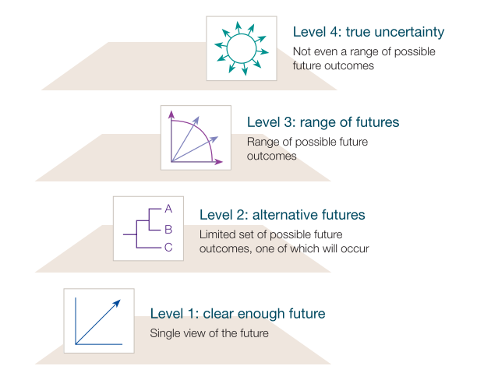
Níveis de Incerteza
Courtney, H. (2008). A fresh look at strategy under uncertainty : An interview. McKinsey Quarterly, December 2(December), 1–8.

Slide 10
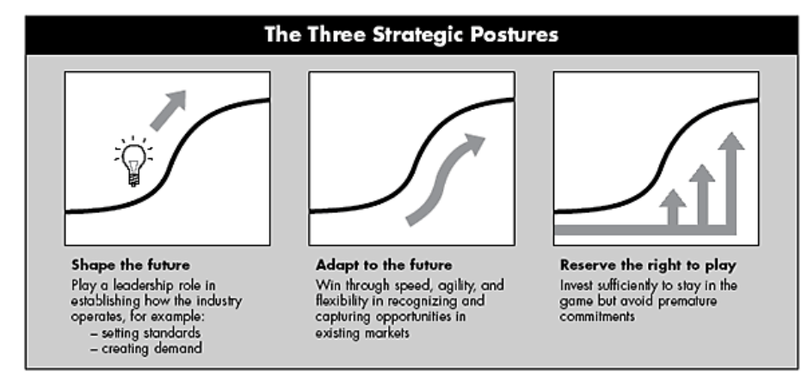
Posturas Estratégicas Frente à Incerteza
Courtney, H., Kirkland, J., & Viguerie, P. (1997). Strategy Under Uncertainty. Harvard Business Review, (November-December), 1–51.

Slide 11
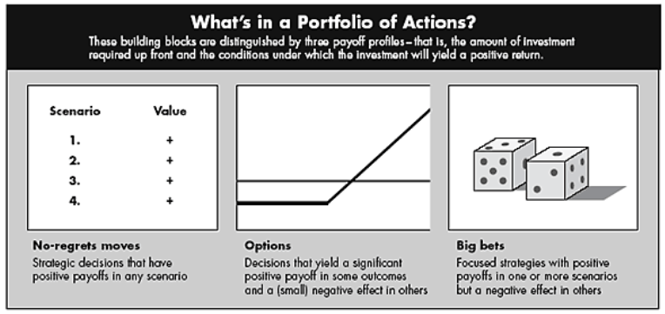
Movimentos Estratégicos Frente à Incerteza
Courtney, H., Kirkland, J., & Viguerie, P. (1997). Strategy Under Uncertainty. Harvard Business Review, (November-December), 1–51.

Slide 12
“Cénários” – Onde eles são usados?
Exercícios de Defesa Civil: Usa para promover exercícios em situações futuras de crise.
Comunidade Científica: Usa para comunicar incertezas (ex.: cenários aplicados em questões ambientais);
“Public Policy Makers” (Não sei se isso existe no Brasil): Usam para criar uma plataforma que assista à implementação de políticas públicas;
“Futuristas Profissionais”: Usam para divulgar suas ideias sobre os futros possíveis;
Empresas: Usam como uma ferramenta para o planejamento estratégico.
Bradfield et. al (2005)

Slide 13
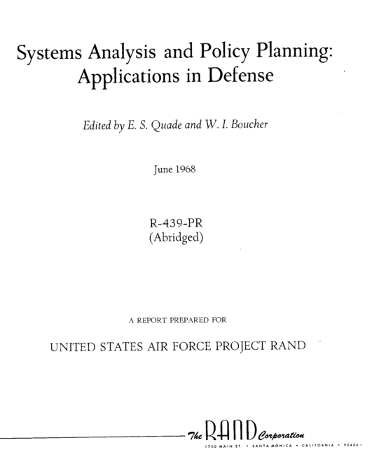
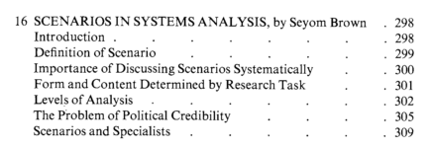
Origens da Abordagem de Cenários
Cenário:
“Condições sob as quais se pressupõe que um sistema sob análise está submetido”
Quader e Boucher (1968)

Slide 14
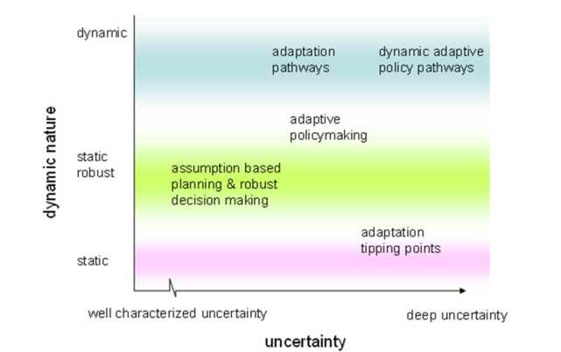
Abordagens
Walker, W. E., Haasnoot, M., & Kwakkel, J. H. (2013). Adapt or perish: A review of planning approaches for adaptation under deep uncertainty. Sustainability (Switzerland), 5(3), 955–979. http://doi.org/10.3390/su5030955

Slide 15
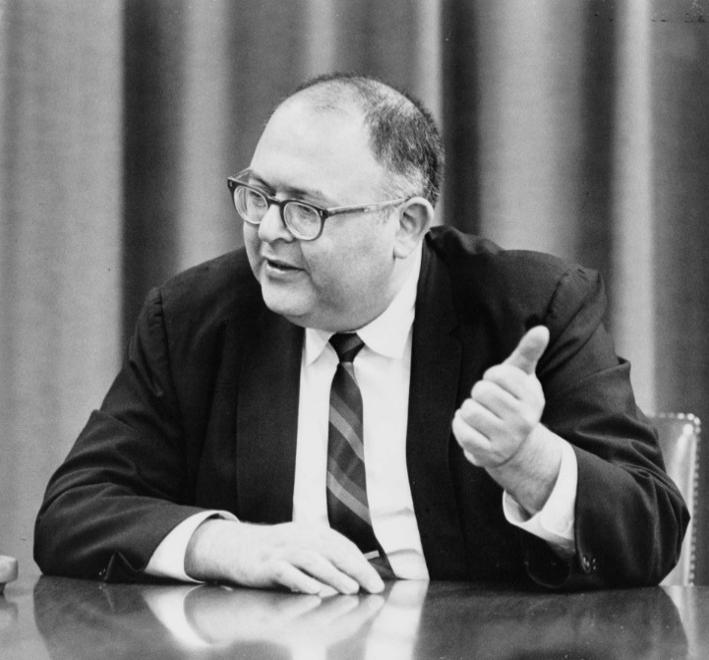

Origem da Abordagem de Cenários
Hermann Kahn – Estrategista Militar – Influenciou a Estratégia Nuclear dos EUA durante a Guerra Fria – Considerado o Fundador da Abordagem de Cenários Moderna
“O Futuro mais surpreendente é aquele que não tem nenhuma surpresa”

Slide 16

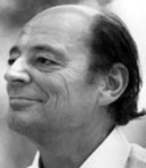

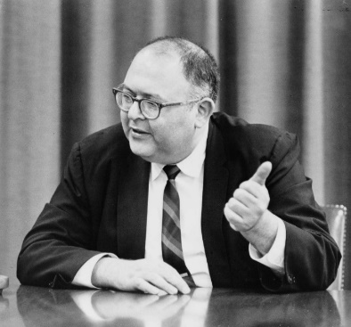

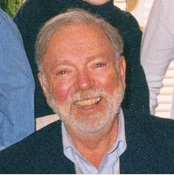


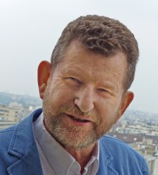
Principais Escolas - Cenários
Wack
Origem – Estrategistas Militares
Front Americano
Shell / Intuitive Logics
Probabilistic Modified (TIA e CIA)
Front Francês
La Prospective
Ted Gordon
Godet

Slide 17
Escola Intuitive Logic ( = Shell)
Determine o que é mais provável que aconteça e planeje para isso;
Parta do pressuposto que os Cenários ajudam a estruturar a incerteza quando:
São baseados numa ampla análise da realidade;
Mudam os pressupostos dos tomadores de decisão sobre como o mundo funciona, e os orienta a reorganizar seus modelos mentais.
Wack (1985)

Slide 18
Artigo Base – Scenarios: Uncharted Waters Ahead – Pierre Wack (1985)
Principais Pontos:
Usar Previsões vs Avaliar Cenários;
Distinguir entre Incertezas e Elementos Pré-Determinados;
Cenários: Criados a partir da análise dos elementos pré-determinados e elementos de incerteza;
Cenários como forma de modificar modelos mentais.
Exemplo: Crise do Petróleo.

Slide 19
Passos da Abordagem de Cenários
Identificar Questão Central;
Identificar Fatores-Chave que influenciam o sucesso da Decisão;
Identificar Forças Motrizes que influenciam os fatores-chave;
Ranquear por Importância e Incerteza;
Relacionar as Variáveis Chave em um Gráfico;
Descrever os Cenários;
Determinar Implicações;
Selecionar Indicadores e Sinalizadores;

Slide 20
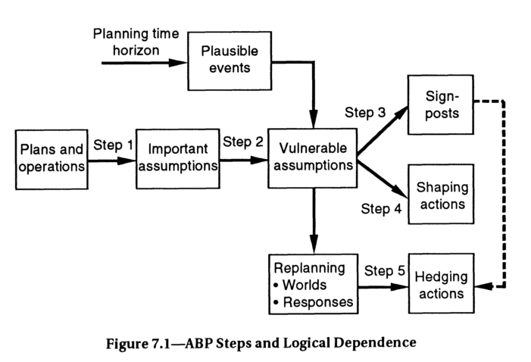
Assumption-Based Planning
Dewar, J. A., Builder, C. H., Hix, W. M., & Levin, M. H. (1993). Assumption-based planning: a planning tool for very uncertain times. http://doi.org/10.1017/CBO9780511606472

Slide 21
Abordagem “Predizer e então Agir”
Como o futuro deve ser?
Qual é a melhor decisão a tomar hoje?
O quão sensível é a minha decisão à estas condições?
Quando usamos esta abordagem em condições de incerteza “profunda”:
Incertezas são subestimadas;
Pressupostos conflitantes “travam” a decisão;
Previsões tendem a cegar os decisores em relação à surpresa.
https://www.youtube.com/watch?v=TsYY3FCCBkU

Slide 22
Abordagem RDM
Estratégia Proposta
Identifique vulnerabilidades desta estratégia
Desenvolva adaptações na estratégia para reduzir vulnerabilidades
Comece com a estratégia atual;
Use múltiplas rodadas de um modelo para identificar condições que melhorem distinguem os futuros nos quais a estratégia atende e não atende seus objetivos;
Identifique o que pode ser feito de modo que a estratégia possa ter sucesso em um conjunto mais amplo de futuros.
https://www.youtube.com/watch?v=TsYY3FCCBkU

Slide 23
RDM - Robust Decision Making
1. Estruturação da Decisão
4. Análise de Tradeoffs
Novas Opções
2. Geração de “Casos”
3. Descoberta de Cenários
Estratégia Robusta
Deliberação
Cenários que evidenciam vulnerabilidades
Análise
Deliberação com Análise
Rand. (2013). Making Good Decisions Without Predictions. RAND Corporation Research Highlights, 1–7. Retrieved from http://www.rand.org/pubs/research_briefs/RB9701/index1.html?utm_campaign=rand_socialflow_twitter&utm_source=rand_socialflow_twitter&utm_medium=socialflow

